Slide 1
Organization of logic tests

Slide 2
Dimensioner
Given
Kombinationer (ingen nettabs MP, med nettabs MP, uden udveksling, ...)
eller standard scenarie, hvor when-delen beskriver afvigelsen fra standard?
eller energy calculation vs wholesale calculation
When?
Standard scenarie
Ingen nettabs MP
Ingen udveksling
...
Then
Hvert output
Hver basis data (metering point periods, time series points, charges...)
Hver gruppering (per ga, per ga es, ...)
Energy
Hvert trin (flex per ga, flex per ga per es, ...)
Wholesale
Hvert trin (energy trin + hourly tariff per co ...)

Slide 3
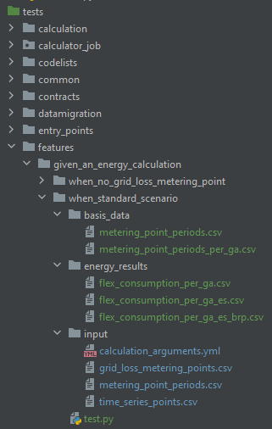
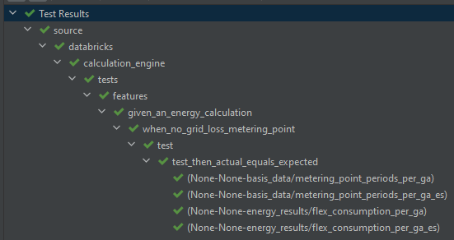

Slide 4
